Slide 1
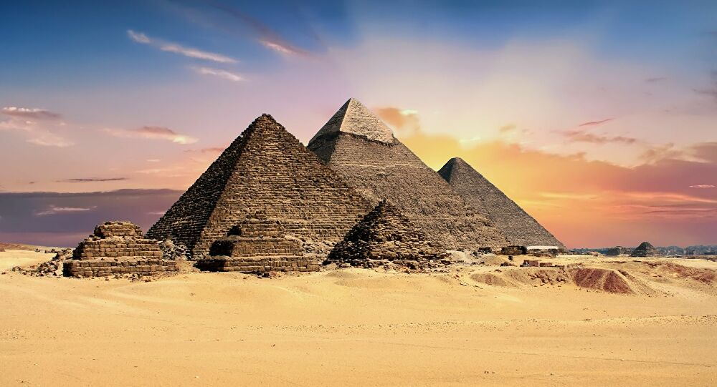
Jеврејски народ у египатском ропству
ЈЕВРЕЈСКИ НАРОД У ЕГИПАТСКОМ РОПСТВУ

Slide 2
НАРОД ИЗРАИЉ
По доласку у Египат, Јаковљеви потомци живјели су у земљи Гесемској.
Земља Гесемска налазила се у плодном дијелу ријеке Нил, а име јој је значило ,,земља кише”.
У миру и благостању, од дванаесторице Јаковљевих синова и породица, које су дошле у Египат, временом је настао јеврејски народ.

Slide 3
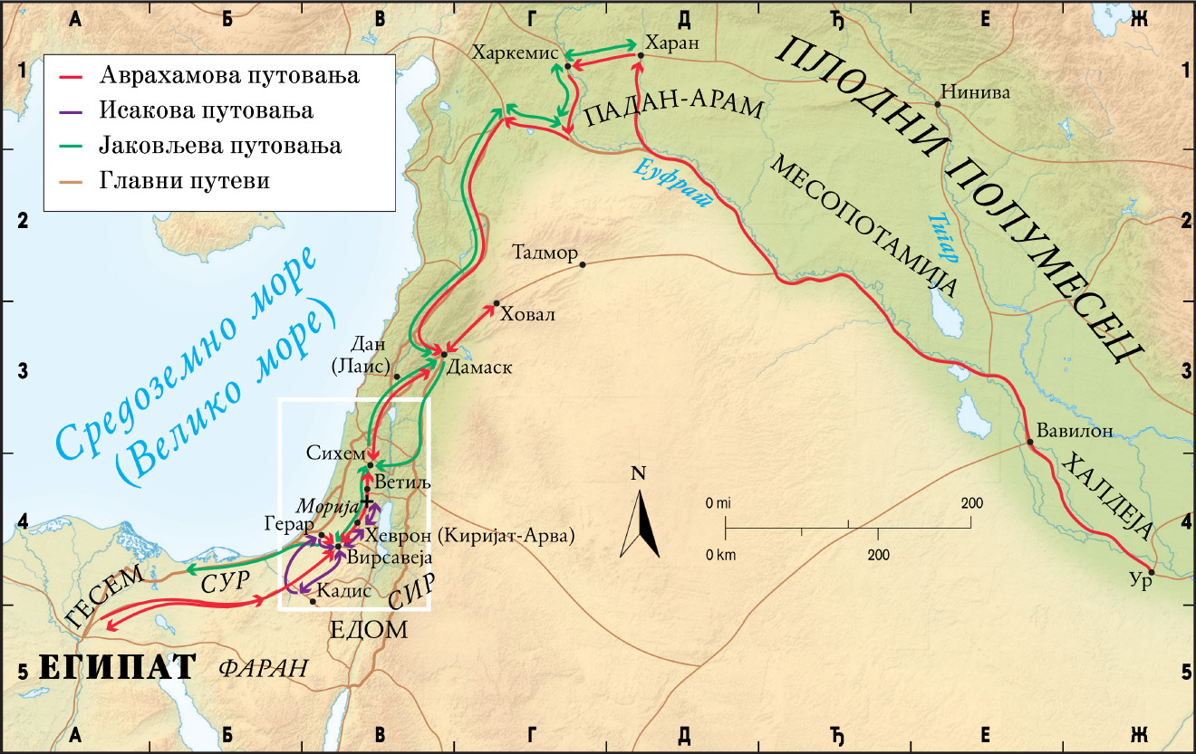
Карта путовања Аврама, Исака и Јакова

Slide 4
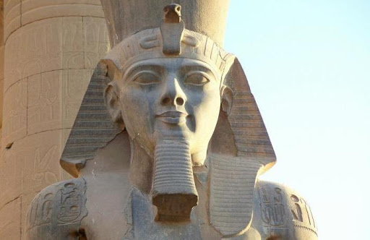
Немилост новог фараона
Како је вријеме пролазило,
прилике за јеврејски народ
су се промијениле.
На власт долази фараон
Рамзес II, који није
знао за Јосифове
заслуге египатском
народу.

Slide 5
Jeвреја, народа благословеног од Бога, било је све више.
Фараон је увидио да ће Јевреји убрзо преплавити земљу и постати бројнији од самих Египћана, те ће тако постати њихова пријетња.
Из тог страха одлучио је да почне мучити јеврејски народ.
Прво мучење је кренуло са градњом градова Питом и Пер-Рамзес.
Са овим почиње поробљавање и одузимање свих права Јевреја у Египту.

Slide 6
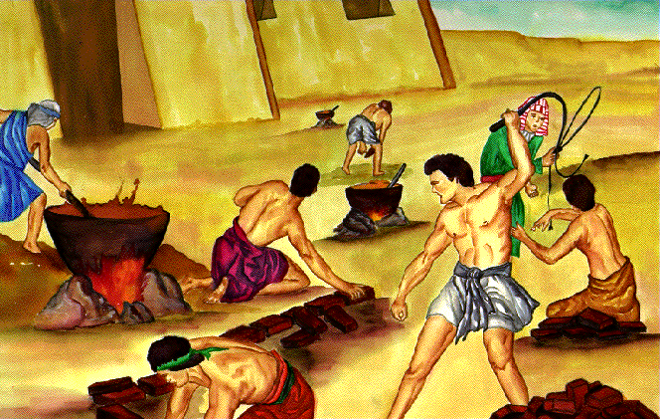
Страдање мушке дјеце
Фараон је наредио јеврејским бабицама да при породу убијају мушку дјецу, што оне нису прихватиле правдајући се да су јеврејке способне жене и да се породе прије него што оне дођу.
Врхунац мучења ће бити када је дата наредба да се свако новорођено мушко дијете убије бацањем у ријеку Нил, који је обиловао крокодилима и другим животињама.

Slide 7
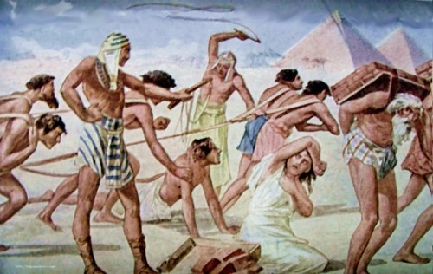
Зашто страда Израиљ ?
Како је вријеме пролазило, Јаковљеви потомци почели су да прихватају обичаје Египћана и њихова вјера у Једнога Бога је почела слабити, те су почели обожавати нека египатска божанства.
Дакле, почели су да се клањају разним египатским боговима и да заборављају вјеру своји отаца – Авраама, Исака и Јакова.

Slide 8
Домаћа задаћа
Погледај карте и прочитај садржаје у Библијском атласу на странама 12 и 13!

